Slide 1
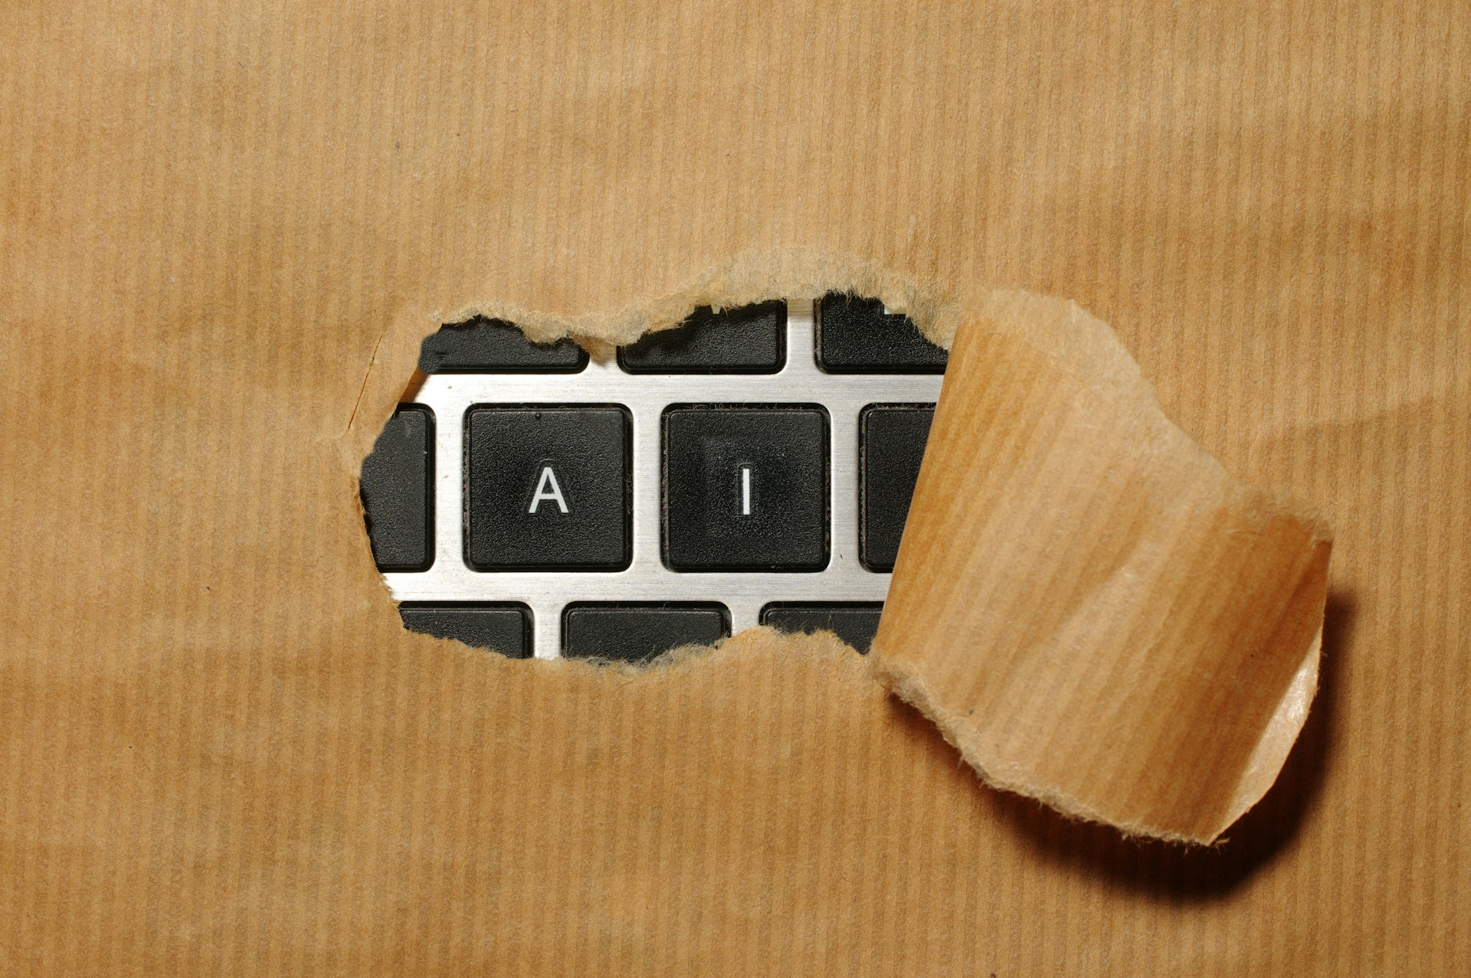
KI. Schule. Verantwortung
Foto von Immo Wegmann auf Unsplash

Slide 2

Foto von Jeremy Bishop auf Unsplash
01. Die Welle, die wir reiten

Slide 3

« Weniger Verwaltung heißt für mich: mehr Energie für den nächsten guten Unterricht. »
Max

Slide 4

« KI hilft mir, den Überblick zu behalten, ohne den Menschen aus dem Blick zu verlieren. »
Lena

Slide 5

« Mehr Klarheit, mehr Zeit – und damit mehr Raum für das, worum es in Schule wirklich geht. »
Sarah

Slide 6

« Ich will unterrichten – nicht permanent erklären, warum meine Einschätzung vom Algorithmus abweicht. »
Thomas

Slide 7

« Nicht jedes stille Kind ist gefährdet – und nicht jede Krise lässt sich aus Daten lesen. »
Sabine

Slide 8

« Am Ende unterschreibe ich – nicht die KI. »
Michael

Slide 9







Welcher Person fühlen Sie sich am nächsten?
Leni
Sarah
Lena
Max
Michael
Sabine
Thomas
Michael

Slide 10
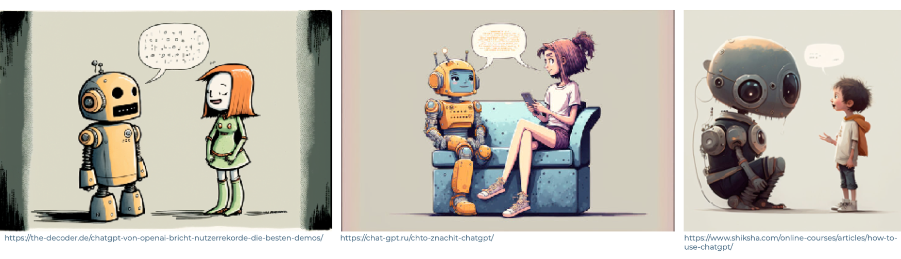
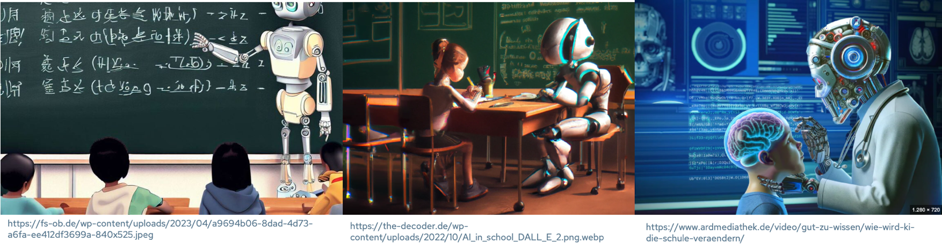
«Die» KI

Slide 11

Foto von James Ting auf Unsplash
02. Der Eisberg unter der Oberfläche

Slide 12
KI entscheidet selten selbst. Sie entscheidet auf Basis dessen, was wir – oder die jeweiligen Hersteller der des jeweiligen Systems – sicht- und messbar gemacht haben.

Slide 13

Von der Entscheidung zum Fakt: Jede*r von uns hinterlässt Daten, ob wir wollen oder nicht
Bildungsentscheidungen werden zunehmend in algorithmische Systeme verlagert (Williamson, 2015, S. 83)
Foto von Khadeeja Yasser auf Unsplash

Slide 14
„Wenn mehr Daten in Schule genutzt werden – was löst das bei Ihnen aus?“

Slide 15
Drei Entwicklungen:
Bedeutung von Dashboards
Veränderung von Beurteilung
Tec-Unternehmen in der Bildung

Slide 16
1. Veränderung: Rolle von Dashboards in Form von Classroom Management

Slide 17
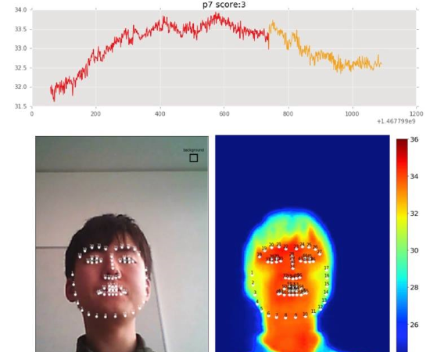
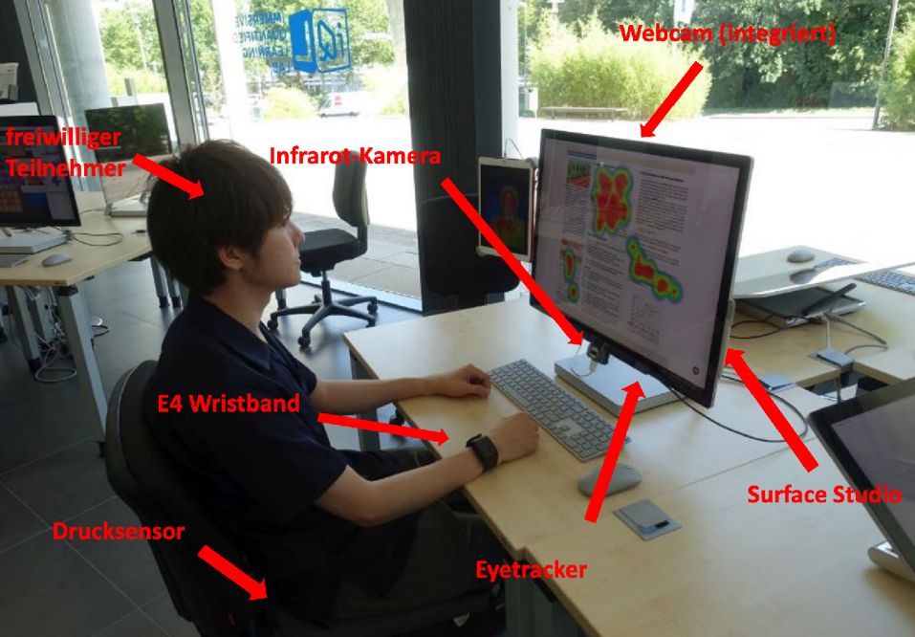
1. Veränderung: Rolle von Dashboards in Form von Classroom Management

Slide 18
1. Veränderung: Rolle von Dashboards als Teil von Prüfungskultur
Je ‚klarer‘ das Bild (Stichwort Ampelsystem), je schneller und einfacher es sich erfassen lässt, desto mehr wurde bereits selektiert und informiert, und desto mehr wird auch nicht abgebildet. « (Hartong 2019, S. 14, Hervor. MSR)

Slide 19
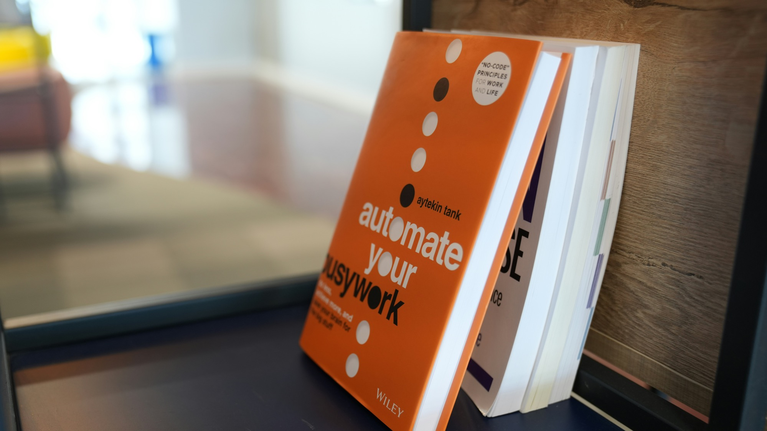
2. Veränderung: Beurteilungen als Teil von Prüfungskulturen
Prozess statt Produkt
Automatisierung und Entlastung
Trust in Technology vs. Fallverstehen
Foto von Jotform auf Unsplash

Slide 20
3. Veränderung: EdTec in der Bildung

Slide 21
Datafizierung als Teil viele KI-Systeme als ambivalenter Prozess:
mehr Gerechtigkeit und Objektivität (Stichwort: convivial edtech)
größere Kontrolle und Überwachung (Stichwort: surveillance capitalism)
Zwischenfazit

Slide 22

Foto von Anton Shuvalov auf Unsplash
03. Eine Frage der Haltung –
Kurs halten im offenen Meer

Slide 23
„Welche Haltung braucht Schule im Umgang mit KI aktuell am dringendsten?“

Slide 24
Medien-bildung
Kritisch
Kreativ

Slide 25
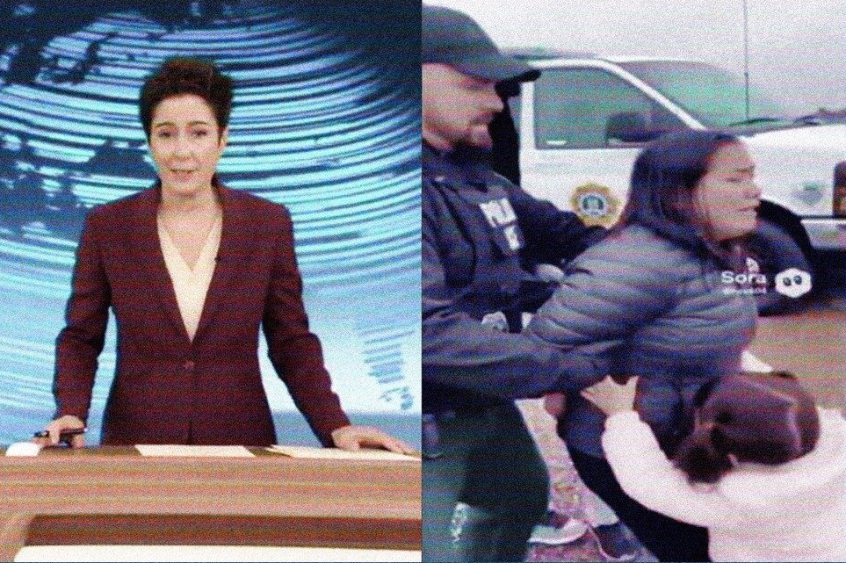
Sarah

Slide 26
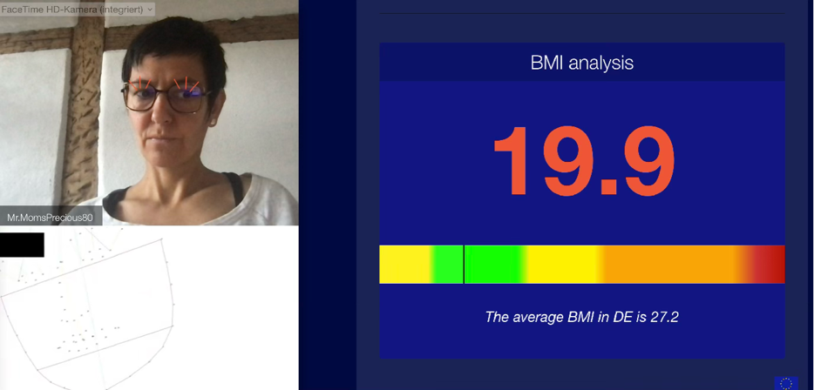
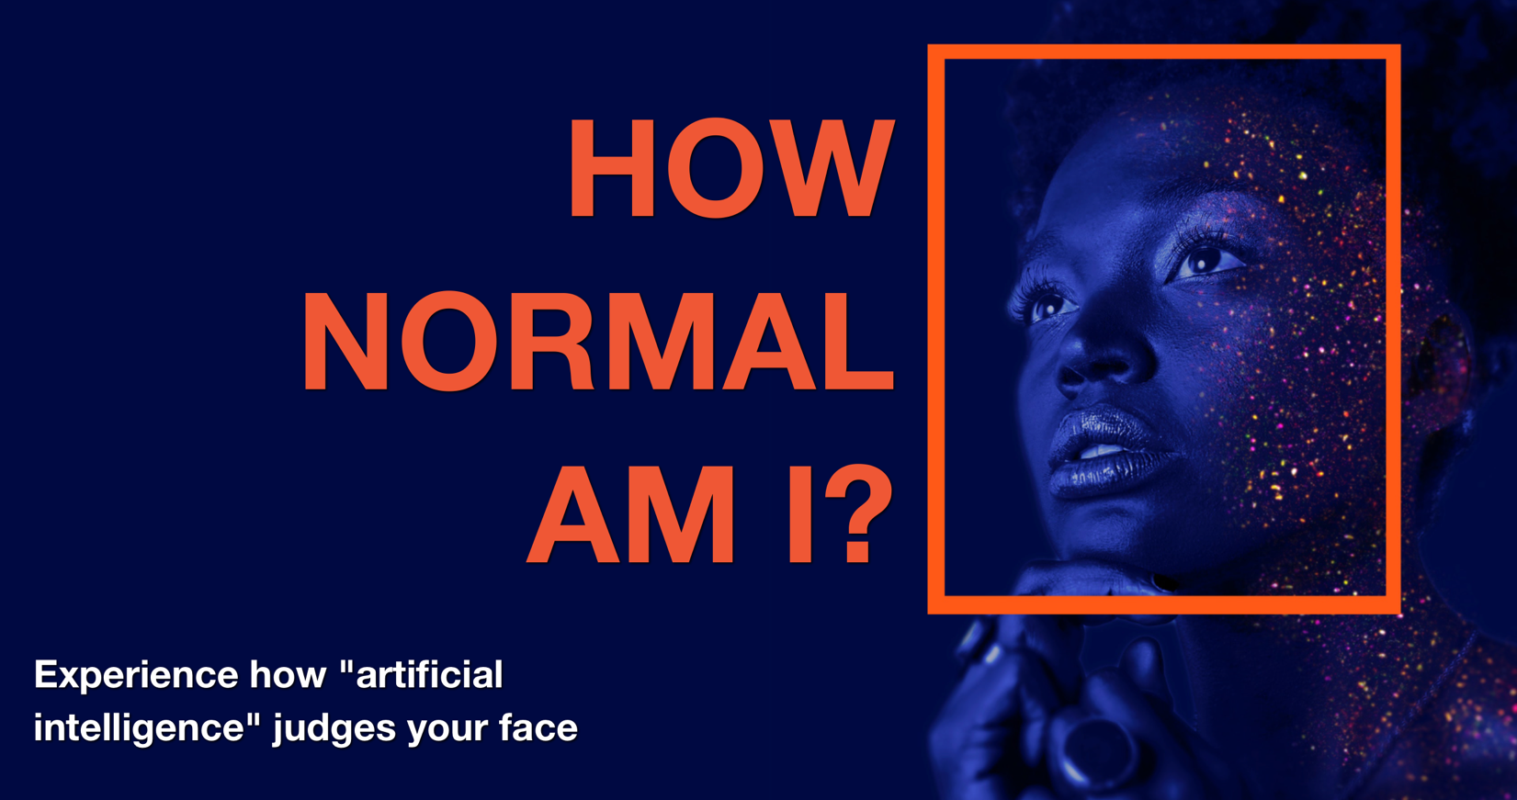

Slide 27

Spannung zwischen Effizienz, Vergleichbarkeit und Bildungsanspruch
verantworten (Kinder, Beziehungen, Fairness)
erkunden (Neugier, Lernen, Ausprobieren)
gestalten (Regeln, Räume, Reflexion)
Foto von Nikhita Singhal auf Unsplash

Slide 28
„Welche Haltung braucht Schule im Umgang mit KI aktuell am dringendsten?“

Slide 29

Was wollen (und dürfen) wir über Lernende wissen – und wo braucht Lernen bewusst Unsichtbarkeit?
Welche Entscheidungen müssen Menschen treffen, welche delegieren wir?
Was müssen wir lernen, um uns in einer daten- und KI-geprägten Welt zu orientieren?
Haltungsfragen
Foto von Matthew Henry auf Unsplash

Slide 30

KI als Spiegel:
Wie soll Schule künftig sein?
Foto von Shashi Chaturvedula auf Unsplash

Slide 31
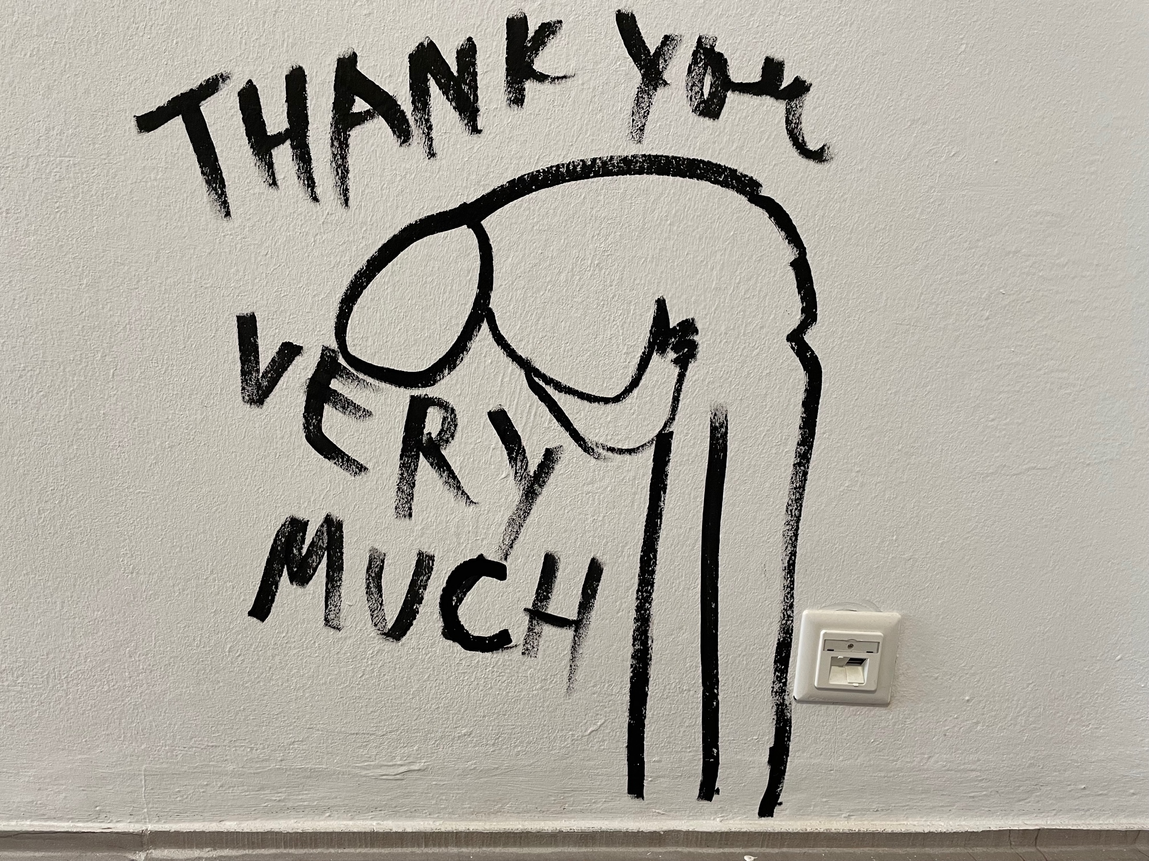
Univ.-Prof.' Dr. Mandy Schiefner-Rohs
RPTU Kaiserslautern – Landau
mandy.rohs@rptu.de

